Slide 1
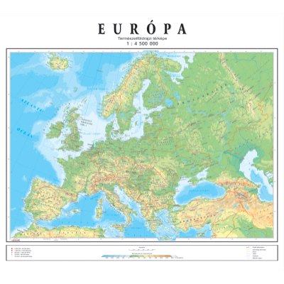
V E L I K A S E O B A N A R O D A
URAL
Vrata naroda
375
Huni
Kaspijsko jezero
Vrata ili kapija naroda-ravnica između planine Urala i Kaspijskog jezera

Slide 2
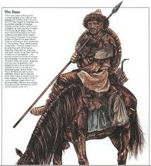
Hunski ratnik
Sa dolaskom Huna kroz vrata naroda 375. iz Azije u Evropu počinje Velika seoba naroda.

Slide 3
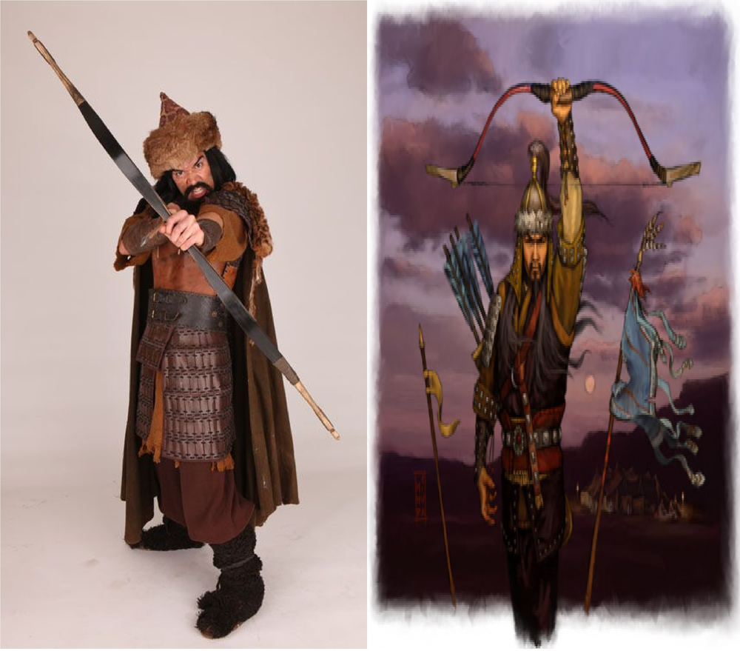
Kralj Atila
(434-453 )

Slide 4
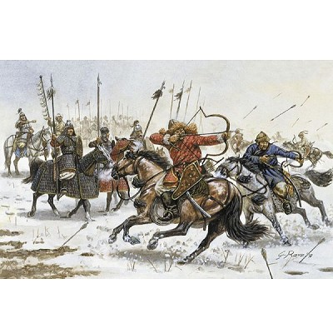
Proces preseljavanja varvarskih plemena ( od IV do polovine VII veka) naziva se Velika seoba naroda.
Beži, Huni dolaze....
Vični ratu Huni su brzinom oluje prodrli prema zapadu sa lakom konjicom pokoravaju i rasteruju germanska i slovenska plemena. Naseljavaju su u Panoniji odakle preduzimaju pljačkaške akcije.
Izazivaju strah i užas i kod Rimljana koji ih upoređuju sa dvonožnim životinjama: ,, U ranoj mladosti utiskuju im se gvožđem duboke rane po licu da bi ožiljci sprečili rastenje brade. Neobičnog su izgleda i tako pogrbljeni liče na dvonožne životinje. Na konju jedu, piju i spuštajući glave na njegov uzani vrat, spavaju”.
Varvarin-neobrazovan i surov čovek. Za stare Grke i Rimljane-stranac.

Slide 5
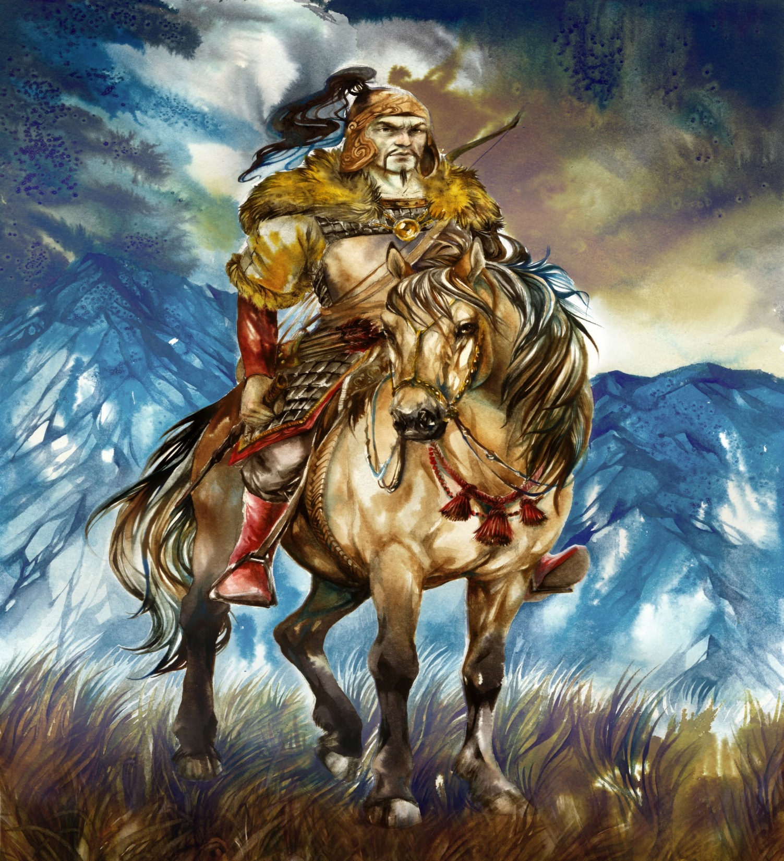
B
I
Č
B
O
Ž
J
I
A
T
I
L
A

Slide 6
Najveći uspon Huni su dostigli za vreme kralja
Atile (434-453 ) koga su protivnici nazvali Bič božji
, kada se njihova država prostirala od Alpa do Urala a rimski carevi prinuđeni da kupuju mir što ga nije sprečilo da preduzima pljačkaške pohode po Balkanu i Galiji gde je 451. poražen na Katalaunskim poljima od strane germanskih plemena koje pozvao komadant Aecije ali varvari nisu više hteli da napuste Galiju već se šire...Atila kreće na Rim ,papa ga je novcem ubedio da odustane.Umire na dan svadbe sa rimskom princezom u svom hringu na Tisi. Posle čega se hunski savez raspada.

Slide 7
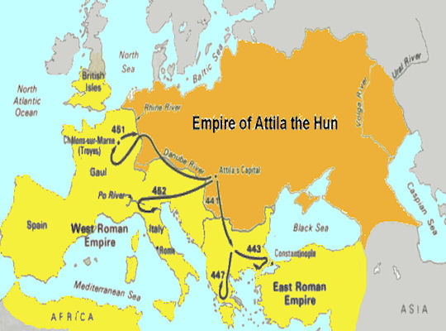

Slide 8
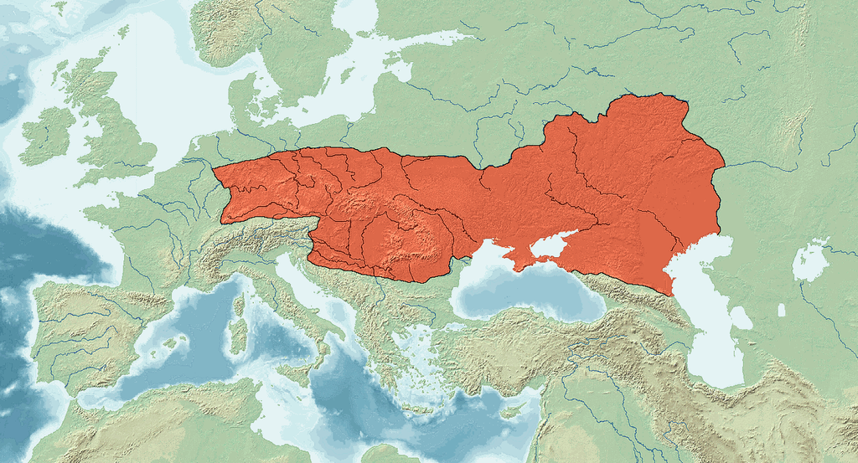
Hunska država za vrema kralja Atile (434-453)

Slide 9
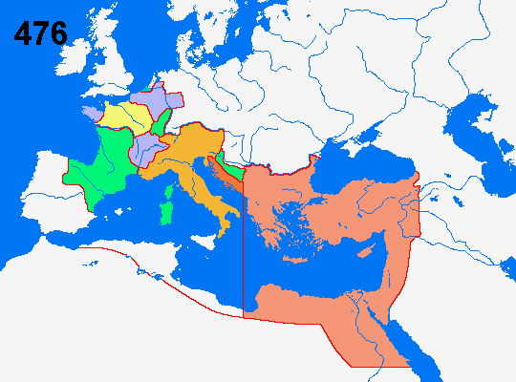
Posledica Velike seobe naroda- pad Rima tj. Zapadnog rimskog carstva i nastanak germanskih država na njegovoj teritoriji.
Teodosijeva granica
476.
Vizantija
395.

Slide 10
GERMANSKE ( varvarske ) DRŽAVE
Pobede Huna , stvorile su još povoljnije uslove za napade germanskih plemena koji prolaze kroz rupe na Limesu i naseljavaju se na teritoriji zapadnog Rimskog carstva gde osnivaju svoje države, posle simboličnog pada Rima zbacivanjem cara Romula Avgustula 476. osnovali su svoje kraljevine :
Ostrogoti ( Istočni Goti) na Apeninskom poluostrvu - današnja Italija
Vizigoti ( Zapadni Goti ) na Pirinejskom poluostrvu –današnja Španija
Franci u Galiji-današnja Francuska
Angli i Sasi na Britanska ostrva- današnja Engleska ili Velika Britanija
Vandali u Severnoj Africi-uništio ih Justinijan zbog pljačke
Vandalizam-označava svako divljačko razaranje ( sećanje na razarenje Rima 455.) I drugih gradova u Zapadnoj Evropi.
Krajem 5. i u 6.veku u seobe kreću I Sloveni.
Velika Seoba završila se oko 700.g.
Istočno rimsko carstvo = Vizantija se odbranilo i nastavilo da živi još 1000 godina !

Slide 11
Velika seoba naroda

Slide 12
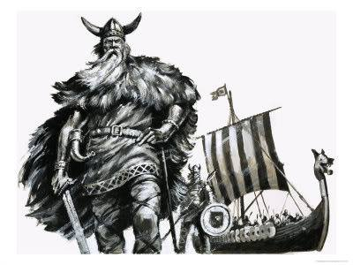
Početak vikinškog doba- 8. vek
Početkom leta 793. g. nekoliko desetina Vikinga iz zapadne Skandinavije otisnulo se na put ka obalama Engleske. Gde su opljačkali nezaštićen manastir Lindisfern pun zlata i srebra. Najpre su pobili sve što im se našlo na putu, a zatim odneli sve vredno iz manastira. Ovaj dan 8. jun 793. g. proglašen je početkom vikinškog doba.
Alkuin, predstojnik dvorske akademije Кarla Velikog pisao je o ovom događaju:
''Pogledaj crkvu svetog Katberta uprskanu krvlju Božjih sveštenika, gde opljačkaše sve ukrase. Najuzvišenije mesto Britanije, palo je, kao plen u ruke pagana”.
Normani ili Jiti poznatiji kao Vikinzi se sa poluostrva Jitdland šire severnom Evropom. Gospodari mora i pljačkaši.
Madjari (Hungari)-narod azijskog porekla koji tokom 9. veka dolaze u Evropu. Njihove pljačkaške napade zaustavlja nemački kralj Oton I 955. na reci Lehu, posle čega je osvojio većo deo Italije i u Rimu se proglasio za cara = osniva Sveto rimsko carstvo. A, Mađari primaju hrišćanstvo i osnivaju državu u Panoniji 1000.g.

Slide 13
V i k i n z i - J i T i, ili
N o r m a n i ( severni ljudi)
Varvari iz Skandinavije, pljačkaju i naseljavaju Normandiju, u 9. i 10. v. duž cele obale Atlantika, na jugu Italije i u Kijevskoj Rusiji. Njihovi preci su prvi stigli do Amerike ali je taj put zaboravljen jer su ga oni napustili zbog opasnosti...
Švedska i Norveška I Danska se smatraju ,, vikingškim državama”...Jedna od najvećih posledica njihovih seoba je osvajanje Engleske 1066. g. pod vodjstvom Viljema Osvajača koji postaje kralj u Londonu.

Slide 14
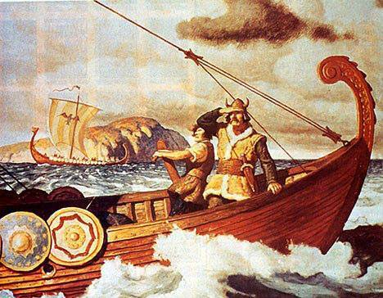
Poznati moreplovci: Iako se zvanično otkriće Amerike uglavnom pripisuje Kristiforu Kolumbu, 1492, zna se da su Vikinzi prvi ugledali novi kontinent.
Poznata su tri Vikinga koja su načinila taj poduhvat:
1. Gunbjorn Ulfson, koji je prvi ugledao Grenland oko 900.
2. Bjarni Herjolfson, koji je ugledao kopno Severne Amerike (Labrador) oko 986.
3. Lif Erikson, koji se iskrcao u Njufaundlendu oko 1005. g.

Slide 15
Autor : Dušica Maksimović

